Slide 1
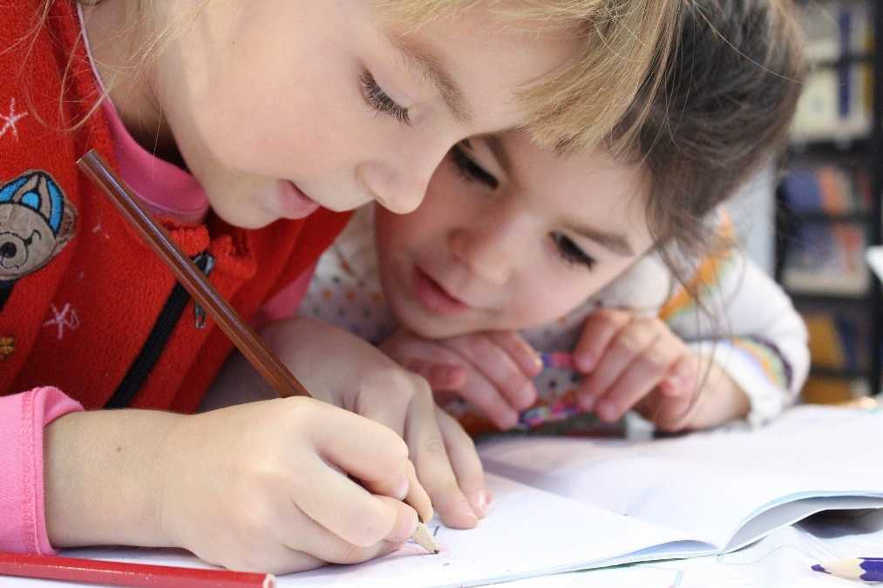
Information für die Eltern der vierjährigen Kinder
Renate Dubbert
Fachbereichsleitung III.3 – Bildung und Sport
Telefon: 02056/13-250
E-Mail: r.dubbert@heiligenhaus.de

Slide 2
Wann beginnt die Schulpflicht?
Ab dem 01. August eines Jahres sind all die Kinder schulpflichtig, die bis zum 30. September des Jahres 6 Jahre alt werden.
Auf Antrag der Eltern können Kinder, die erst nach dem 30. September 6 Jahre alt werden, vorzeitig eingeschult werden. Die Entscheidung trifft die Schulleitung, nachdem das schulärztliche Gutachten vorliegt.
Kinder, die schulpflichtig sind, können aus erheblichen gesundheitlichen Gründen für ein Jahr zurückgestellt werden. Die Entscheidung trifft die Schulleitung. Die Prüfung der Rückstellung kann auch von den Eltern beantragt werden.

Slide 3
Wie werde ich informiert?
In den Herbstferien des Vorjahres erhalten alle Eltern der schulpflichtigen Kindern ein Anschreiben der Schulverwaltung.
Das Schreiben enthält alle wichtigen Informationen und die einzuhaltenden Termine.
Informationen werden auch in der örtlichen Presse und auf der Internetseite der Stadt Heiligenhaus veröffentlicht.
Die Grundschulen bieten gesonderte Informationsabende an.

Slide 4
Welche Schule kann mein Kind besuchen?
Es gibt keine Schulbezirke, somit kann die Schule frei gewählt werden.
Ein Anspruch auf Aufnahme besteht nur an der wohnortnächsten Grundschule, sofern es die festgelegten Aufnahmekapazitäten erlauben.
Die nächstgelegene Grundschule wird anhand des Wohnortes ermittelt und in dem Anschreiben der Schulverwaltung mitgeteilt.
Für die Bekenntnisgrundschulen gilt diese Regelung nicht.

Slide 5
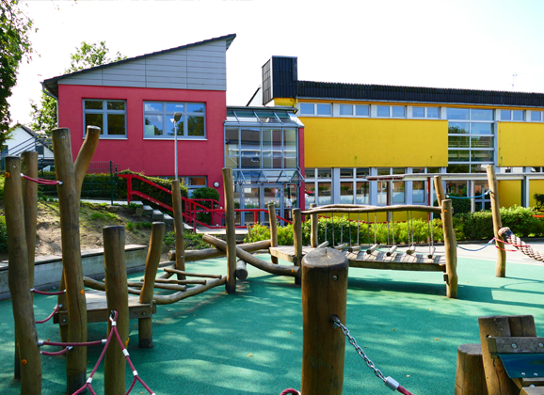
Grundschulen in Heiligenhaus
Städtische Gemeinschaftsgrundschule Gerhard-Tersteegen
Velberter Straße 106
Telefon: +49 2056 6488
Fax: +49 2056 570325
E-Mail: 106501@schule.nrw.de
Homepage: tersteegen-grundschule-heiligenhaus.de
Schulleiterin: Frau Katrin Jensen

Slide 6
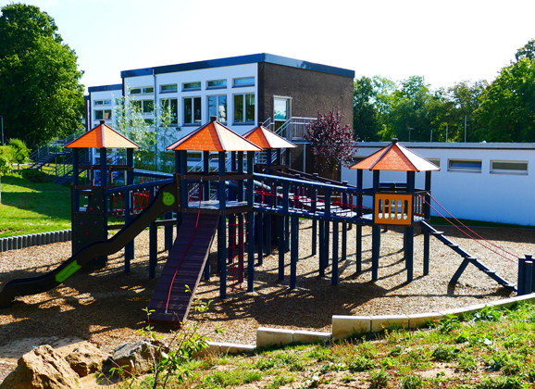
Grundschulen in Heiligenhaus
Städtische Gemeinschaftsgrundschule Regenbogen
Moselstraße 51
Telefon: +49 2056 4472
Fax: +49 2056 255475
E-Mail: 106471@schule.nrw.de
Homepage: regenbogenheiligenhaus.de
Schulleiterin: Frau Ellen Schieferstein

Slide 7
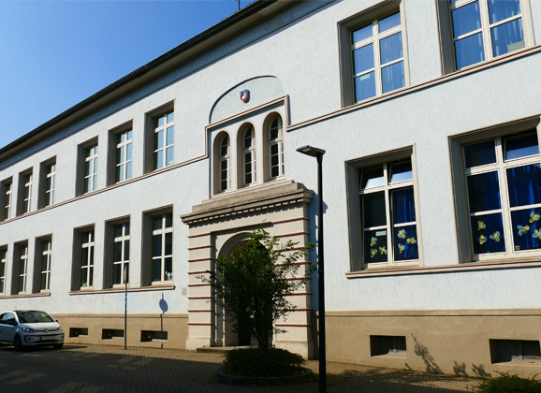
Grundschulen in Heiligenhaus
Städtische Gemeinschaftsgrundschule Schulstraße
Schulstraße 1
Telefon: +49 2056 570313
Fax: +49 2056 570314
E-Mail: 106513@schule.nrw.de
Homepage: schulstrasse-heiligenhaus.de
Schulleiterin: Frau Christina Hartmann

Slide 8
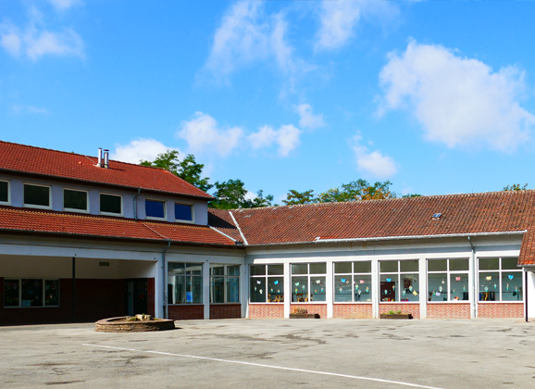
Grundschulen in Heiligenhaus
Städt. Kath. Grundschule St. Suitbertus
Am Sportfeld 5
Telefon: +49 2056 962060
Fax: +49 2056 962061
E-Mail: 106483@schule.nrw.de
Homepage: suitbertusheiligenhaus.de
Schulleiterin: Frau Birgitta Posberg

Slide 9
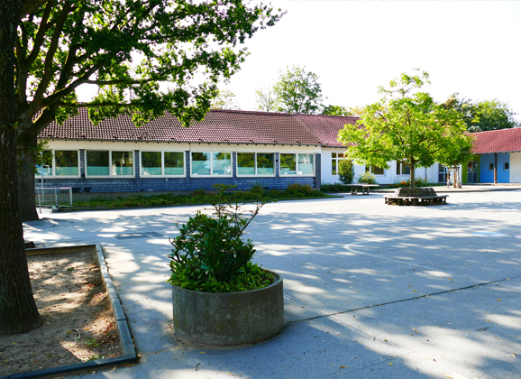
Grundschulen in Heiligenhaus
Städt. Ev. Grundschule Adolf-Clarenbach
Pestalozzistraße 16-18
Telefon: +49 2054 6393
Fax: +49 2054 939804
E-Mail: 106495@schule.nrw.de
Homepage: adolf-clarenbach-schule.de
Schulleiterin: Frau Manon Hoch

Slide 10
Wie melde ich mein Kind an?
Das Anmeldegespräch findet zusammen mit dem Kind statt.
Hierbei erfolgt die Feststellung, ob das Kind die deutsche Sprache ausreichend beherrscht, um im Unterricht erfolgreich mitarbeiten zu können.
Die Aufnahmeentscheidung trifft die Schulleitung.

Slide 11
Wie verläuft die Auswahl?
Bei zu vielen Anmeldungen werden die Plätze anhand festgelegter Kriterien vergeben.
An Bekenntnisgrundschulen haben Kinder desselben Bekenntnisses Vorrang.
Nach Abschluss des Anmeldeverfahrens werden die Eltern informiert.
Vor der Einschulung werden die Kinder schulärztlich untersucht. Die Termine werden schriftlich vom Kreisgesundheitsamt mitgeteilt.

Slide 12
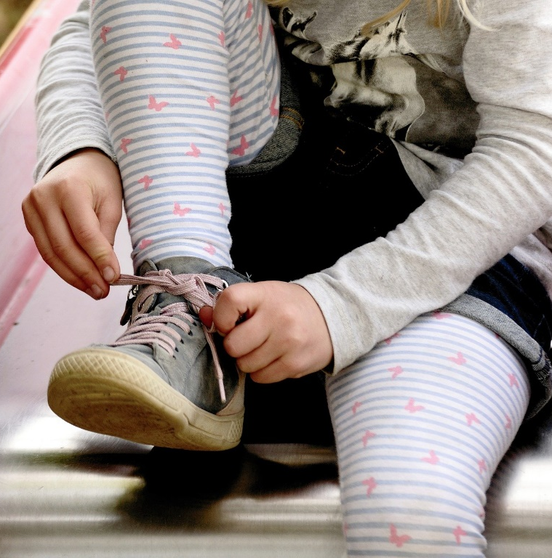
Das sollte ihr Kind bereits können
Grobmotorik
Selbstständig in angemessener Zeit um- und anziehen (z.B. Schleife binden, Reißverschlüsse schließen…)
Sicher und ohne Hilfe Fahrrad fahren
Eigenständig Treppen steigen und Hindernisse überwinden
Seine Schultasche selber packen

Slide 13
Das sollte ihr Kind bereits können
Feinmotorik
Einen Stift sicher halten und damit malen bzw. kritzeln
Vorgegebene Muster ausmalen
Einfache Formen mit einer Schere ausschneiden
Bilder aufkleben
Arbeitsblätter in einen Ordner heften
Steckspiele

Slide 14
Das sollte ihr Kind bereits können
Sonstiges
Sich für den Schulvormittag von Ihnen trennen können
Deutlich und in ganzen Sätzen sprechen
Anderen zuhören
Sich über einen angemessenen Zeitraum konzentriert mit einer Aufgabe oder einem Spiel beschäftigen
Die Farben kennen
Wissen was Reimwörter sind
Einfache Würfelspiele spielen

Slide 15
So können Sie ihr Kind fördern
Soziales Miteinander
Rücksicht auf andere nehmen
Anderen helfen
Anderen nicht wehtun
Achtsam mit Gegenständen umgehen

Slide 16
So können Sie ihr Kind fördern
Wertschätzung und Ordnung
Zusammen Gegenstände sortieren, z.B. Bücher
Spielsachen aufräumen
Mit ihrem Kind die Schul- und Sporttasche packen
Selber anziehen lassen
Einen Tagesablaufplan mit dem Kind erstellen

Slide 17
So können Sie ihr Kind fördern
Aufmerksamkeit und Konzentration
Nach Anweisung den Tisch decken lassen
Verschiedenes in einer vorgegebenen Reihenfolge tun
Gesellschaftsspiele spielen
Gemeinsam am Straßen-
Verkehr teilnehmen

Slide 18
So können Sie ihr Kind fördern
Sprache
Von Erlebtem erzählen lassen
Gemeinsam Pläne schmieden z.B. Ferienzeit
Kleine Texte z.B. Schilder, etc. vorlesen lassen
Bedürfnisse und Fragen formulieren lernen
Reime bilden z.B. Haus-Maus
Singen üben

Slide 19
So können Sie ihr Kind fördern
Zahlen
Würfel- Fingerbilder erklären
Vorwärts und rückwärts zählen
Von einer Zahl weiterzählen
Gegenstände im Alltag zählen
Einkäufe z.B. Eis, Süßigkeiten selber bezahlen lassen

Slide 20
So können Sie ihr Kind fördern
Genau hinschauen
Labyrinthe ohne Stift lösen
Einzelheiten in einem Wimmelbild suchen
Fehlerbilder lösen
Puzzles legen
Farben unterscheiden und benennen
z.B. Spiele im Alltag

Slide 21
So können Sie ihr Kind fördern
Genau hinhören
Nach dem Vorlesen Fragen stellen
Fragen zu Gehörtem beantworten
Verbale Anweisungen befolgen
Zu Signalwörtern abgesprochene Bewegungen machen
Rhythmus mitklatschen oder singen

Slide 22
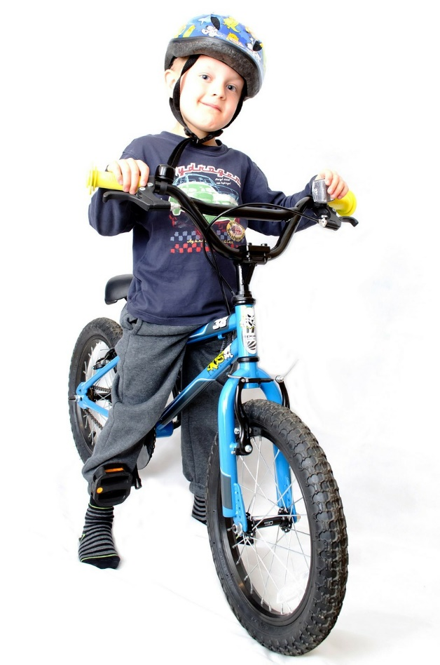
So können Sie ihr Kind fördern
Bewegung und Gleichgewicht
Rad und Roller fahren üben
Balancieren z.B. auf einem Baumstamm – vorwärts und rückwärts
Mit Wasser gefüllte Gläser tragen lassen
Tablett mit rollenden Gegenständen tragen
Im Stehen anziehen
Auf einem Bein / Zehenspitzen stehen
Treppen steigen

Slide 23
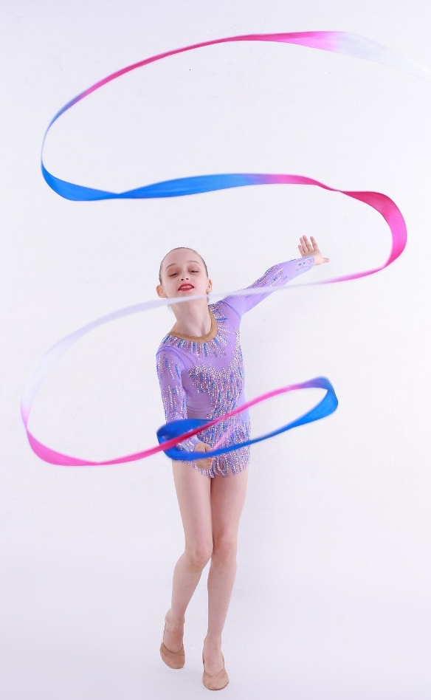
So können Sie ihr Kind fördern
Körperkoordination
Zusammen schwimmen
Hand geben und schwierige Weg- Passagen selber gehen lassen
Tücher schwingen
Seilchen springen
Bewegungslieder, Finger- und Klatschspiele
Spielplätze besuchen

Slide 24
So können Sie ihr Kind fördern
Feinmotorik und Sorgfalt
Kneten und formen
Malen und schneiden, Haltung von Stift und Schere. (Grenzen beachten, Sorgfalt)
Eigene Kraft dosieren (Aufdrücken beim Malen, Luftballon mit Fingerspitzen transportieren. Watte und Seifenblasen pusten)
Fädelspiele
Handarbeit und basteln

Slide 25
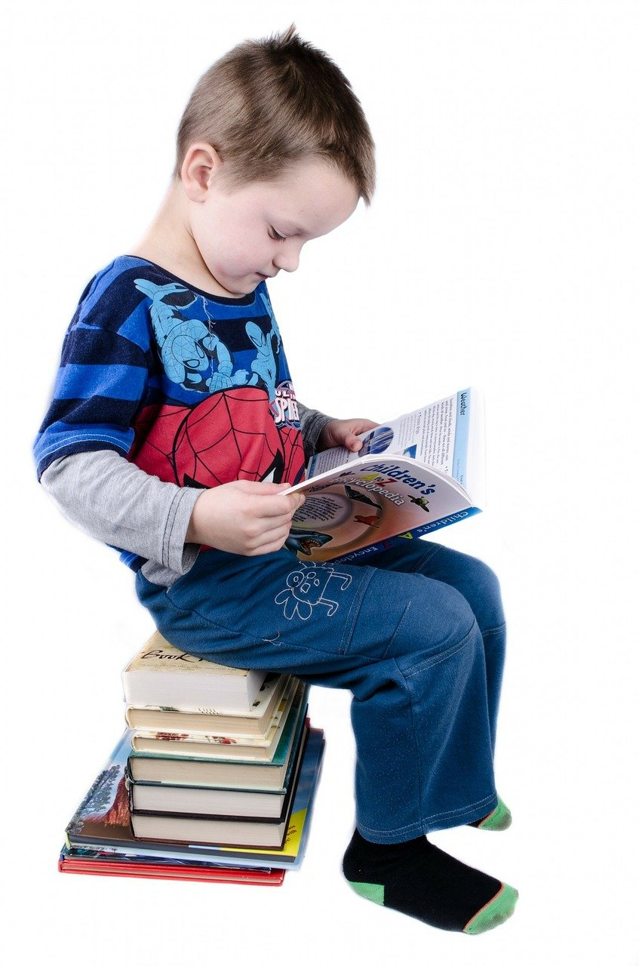
So können Sie ihr Kind fördern
Hand- Auge- Koordination
Ball werfen und fangen
Fädeln, stecken und flechten
Schleife binden, knöpfen, Reißverschluss schließen etc.
Papier in einen Ordner heften
Bücher lesen
Zusammen basteln

Slide 26
Städtische Ansprechpartner
Fachbereich III.3 - Bildung und Sport Abteilung III.3.1 – Schulverwaltung
Frau Dubbert: 02056/13-250, r.dubbert@heiligenhaus.de
Frau Guhl: 02056/13-221, g.guhl@heiligenhaus.de
Frau Graedtke: 02056/13-349, s.graedtke@heiligenhaus.de

Slide 27
Sonstige Ansprechpartner
Schulleitungen der Grundschulen
Darüber hinaus gibt es für einzelfallbezogene Rückfragen und Problemstellungen Ansprechpartner beim Schulamt des Kreises Mettmann. Diese können Ihnen von der Schulverwaltung Heiligenhaus oder den Schulleitungen nach Bedarf mitgeteilt werden.

Slide 28
Vielen Dank für Ihr Interesse

